Slide 1
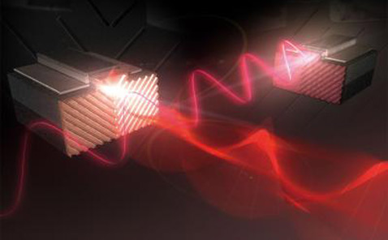
Поляризация
света
Сигаева В.В., учитель физики

Slide 2
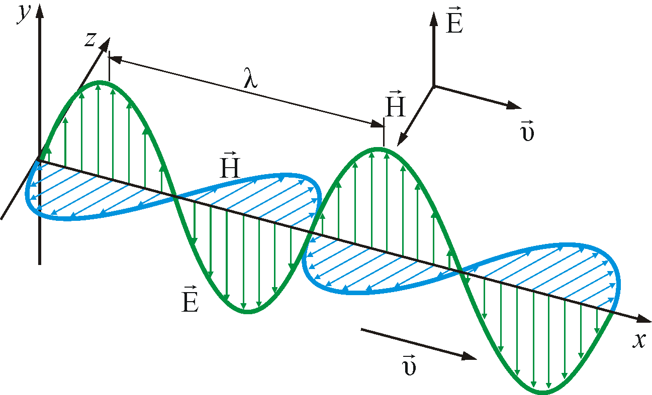
Поляризация света
Свет - это электромагнитные волны. Во всех процессах взаимодействия света с веществом основную роль играет электрический вектор Е поэтому его называют световым вектором. Если при распространении электромагнитной волны световой вектор сохраняет свою ориентацию, такую волну называют линейно-поляризованной или плоско-поляризованной (термин поляризация волн был введен Малюсом применительно к поперечным механическим волнам).

Slide 3
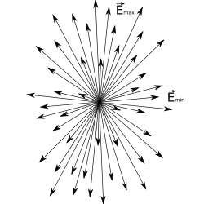
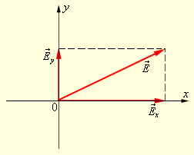
Свет, испускаемый обычными источниками (например, солнечный свет, излучение ламп накаливания и т. п.), неполяризован.
Неполяризованный свет называют также естественным светом.
В каждый момент времени вектор E может быть спроектирован на две взаимно перпендикулярные оси

Slide 4
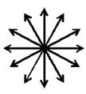



Виды поляризации света
Если направления колебаний беспорядочно меняются, но амплитуды их во всех направлениях одинаковы, то такая волна называется естественной.
Если колебания происходят только в одном постоянном направлении, то такая волна называется плоско поляризованной.
Если колебания происходят в различных направлениях, но в определенных направлениях амплитуды колебаний больше, чем в других , волна называется частично поляризованной.
Искусственную поляризацию можно осуществить, пропуская волну через поляризатор.

Slide 5
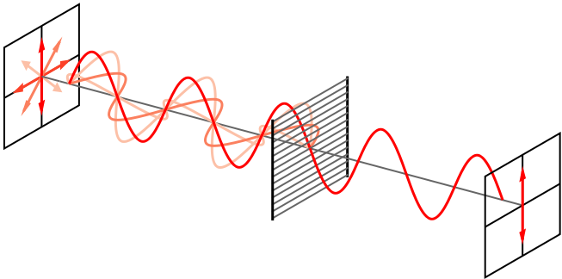
Поляризатор
Поляризатор - устройство для получения полностью или частично поляризованного оптического излучения, из излучения с произвольными поляризационными характеристиками .
(Поляризатор - пластина посередине)

Slide 6
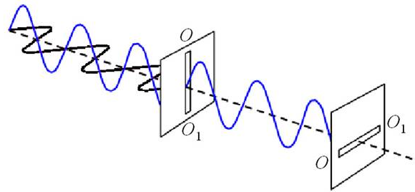
Работа поляризатора
Этот прибор свободно пропускает те волны, которые параллельны плоскости его поляризации и не пропускает волны перпендикулярные плоскости поляризации прибора.

Slide 7
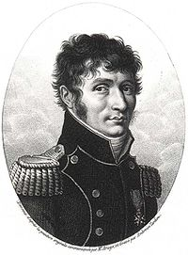
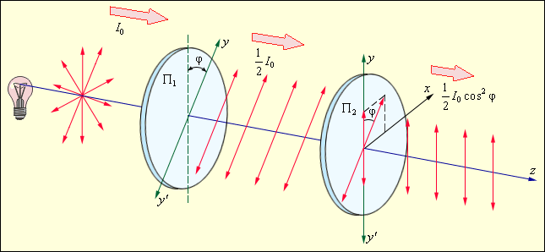
Закон Малюса
Интенсивность прошедшего света прямо пропорциональна cos² φ:

Slide 8
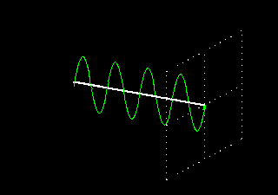
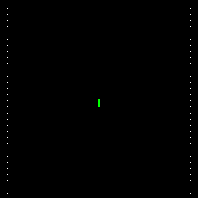
Виды поляризации света
Плоско поляризованный свет

Slide 9
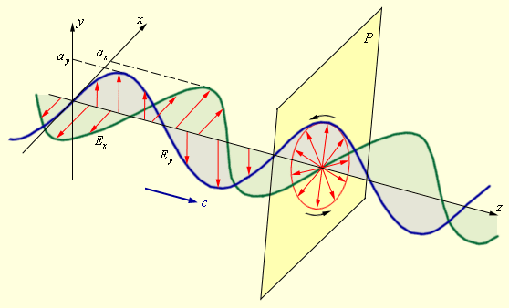
Виды поляризации света Эллиптически поляризованный свет
В эллиптической поляризованной волне в любой плоскости P, перпендикулярной направлению распространения волны, конец результирующего вектора E за один период светового колебания обегает эллипс, который называется эллип-сом поляризации.

Slide 10
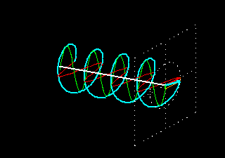
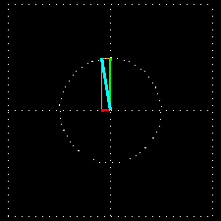
Виды поляризации света
Свет поляризованный по кругу
Частным случаем эллиптически-поляризованной волны
( в случае, когда амплитуды двух взаимно перпендикулярных волн равны) является волна с круговой поляризацией

Slide 11
Способы получения поляризованного света
Лазеры
Свет, генерируемый лазером является плоскополяризованным за счет того, что имеет место не спонтанное, как в случае нагретых тел, а стимулированное излучение, при котором испускаемые фотоны в точности совпадают по частоте, фазе и направлению с фотонами, стимулировавшими излучение возбужденных атомов.
Рассеяние света
Свет, рассеянный в направлении перпендикулярном пучку плоско поляризован.

Slide 12
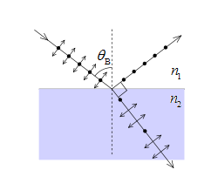
Поляризация при отражении и преломлении
Если естественный свет падает на отражающую поверхность диэлектрика (стекла, слюды и т. п.) под углом α, удовлетворяющим условию Брюстера:
то отраженная волна оказывается плоскополяризованной
«черное зеркало»
У отраженной волны вектор Е перпендикулярен к плоскости падения
отраженный плоскополяризованный луч
естественный свет
3-5% падающего света
в преломленной (прошедшей во вторую среду) волне энергия колебаний в плоскости падения будет больше, чем в перпендикулярной плоскости, и волна частично поляризована.
преломленный частично поляризованный луч

Slide 13
Поляризация при отражении и преломлении
На практике пользуются многократным отражением волны от «стопы пластин»
Стопа Столетова

Slide 14
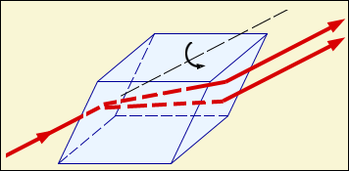
Поляризация при двойном лучепреломлении в кристаллах
Прохождение света через кристалл исландского шпата (двойное).
В кристаллах существует одно или несколько направлений, вдоль которых скорость света не зависит от ориентировки вектора Е. Эти направления называются оптическими осями кристалла.

Slide 15
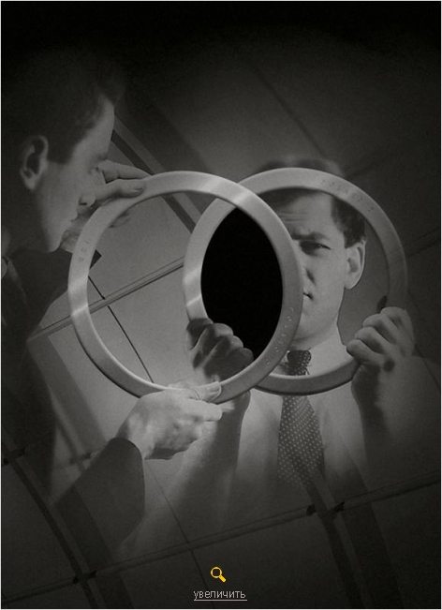
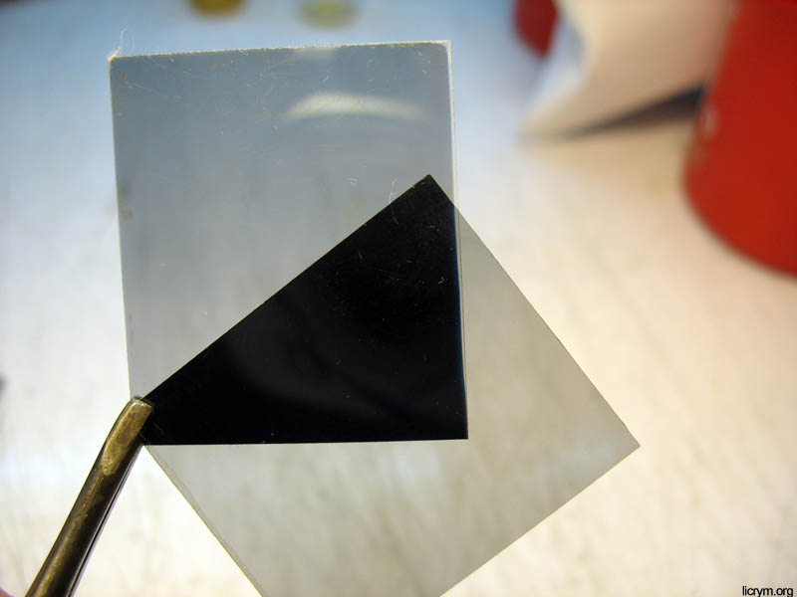
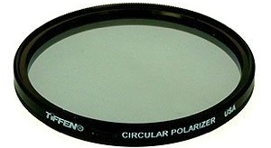
Поляризация при прохождении света через поглощающие анизотропные вещества
Нанося на стекло тонкий слой чешуйчатых кристалликов турмалина или герапатита получают так называемые поляроиды

Slide 16

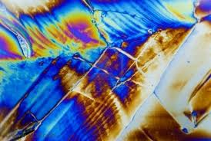
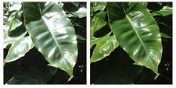
Применение поляризации
Регулировка освещения и гашение бликов;
Гашение света, зеркально отраженного от гладких диэлектрических поверхностей;
Поляризационная микроскопия;
Усиление контраста;
Кристаллографические исследования и фотоупругий анализ

